Slide 1
HTML і CSS
Фомін Олександр Сергійович
alex.phomin@gmail.com

Slide 2
Теми розділу
Вступ і основні поняття
Анатомія сторінки
Гіперпосилання
Зображення
CSS. Каскадні таблиці стилів : основні властивості
Списки
Таблиці
Форми
Використання CSS для макетування
Додаткові можливості HTML і CSS
Мета-інформація на сторінці
Що далі?

Slide 3
Вступ та основні поняття
Фомін Олександр Сергійович
alex.phomin@gmail.com

Slide 4
Теми модуля
Основні відомості про мови розмітки :
- Еволюція мов розмітки.
- Цілі і завдання мови HTML
HTML- розмітка:
- Елементи
- Теги
Основні елементи розмітки
Атрибути елементів
Спеціальні символи

Slide 5
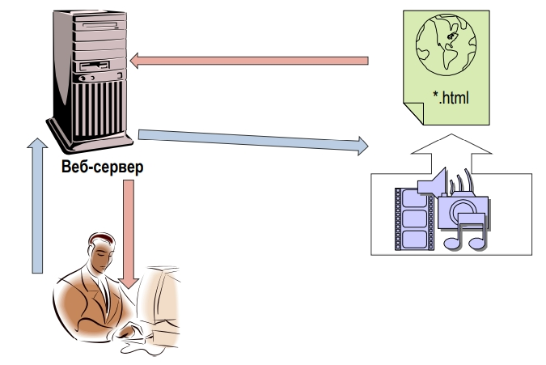
Як це працює?

Slide 6
Історія
1991 - HTML
1994 - Консорціум W3(www.w3.org)
- HTML 2.0
- Netscape Navigator
1995 - CSS
1996 - Internet Explorer
1997, січень - HTML 3.2
1997, грудень - HTML 4.0
1999, грудень - HTML 4.0.1
2002 - XHTML 1.0
2012 - HTML 5

Slide 7
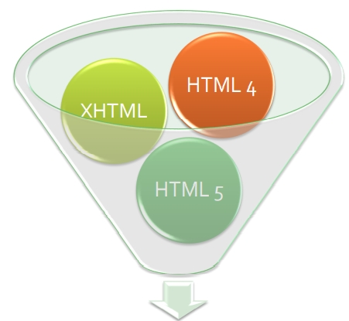
Де ми зараз?
Ми тут

Slide 8
Текстові редактори
Штатний Блокнот (Notepad)
Notepad++ (notepad-plus-plus.org)
Sublime Text (www.sublimetext.com)
EmEditor (www.emeditor.com)
Edit+ (www.editplus.com)
Visual Studio Code (code.visualstudio.com)
JetBrains (www.jetbrains.com)

Slide 9
Мови розмітки
Дані
Модель
Подання
[співробітник:початок]
[ім’я:початок]Іван Петров[ім’я:кінець]
[вік:початок]25[вік:кінець]
[співробітник:кінець]

Slide 10
HTML-розмітка
Елемент
Тег
<ім’я>вміст</ім’я>

Slide 11
Структура HTML-документу
<html>
<head>
Службова інформація
</head>
<body>
Вміст документу
</body>
</html>

Slide 12
Заголовок документа
<head>
<title>Мій перший документ</title>
</head>

Slide 13
Коментарі
<head>
<!-- Це заголовок документа -->
<title>Мій перший документ</title>
</head>
<body>
<!-- Тут буде вміст документа -->
</body>

Slide 14
Заголовки
<h1>Заголовок першого рівня</h1>
<h2>Заголовок другого рівня</h2>
<h3>Заголовок третього рівня</h3>
<h4>Заголовок четвертого рівня</h4>
<h5>Заголовок п'ятого рівня</h5>
<h6>Заголовок шостого рівня</h6>

Slide 15
Абзац
<p>
Браузери, які інтерпретують м'які
переноси повинні забезпечувати
наступну семантику: якщо рядок
припиняється в місці м'якого перенесення,
кінці першого рядка має відображатися
символ перенесення.
</p>

Slide 16
Атрибути елементів
<hr align=‘center’ width=‘500’>

Slide 17
Авторське форматування
<pre>
Як умру, то поховайте
Мене на могилі
Серед степу широкого
На Вкраїні милій,
Щоб лани широкополі,
І Дніпро, і кручі
Було видно, було чути,
Як реве ревучий.
</pre>

Slide 18
Форматування тексту
<strong>Дуже важливий текст</strong>
<em>Просто важливий текст</em>
<ins>Підкреслений текст</ins>
<cite>Цитата курсивним текстом</cite>
<big>Збільшили шрифт</big>
<small>Зменшили шрифт</small>
3<sup>2</sup>
H<sub>2<sub>O
Фірма <q lang="ru">Роги та Копита</q>

Slide 19
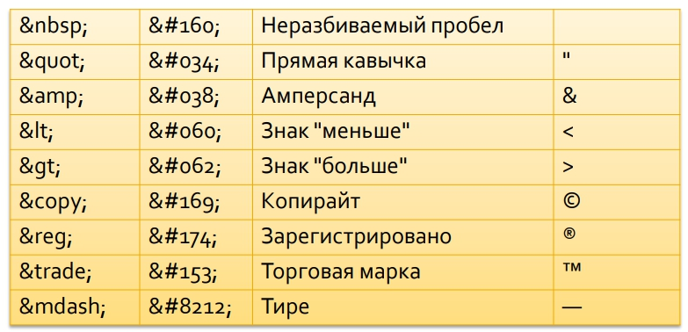
Спеціальні символи

Slide 20
Анатомія сторінки
Фомін Олександр Сергійович
alex.phomin@gmail.com

Slide 21
Теми розділу
Що і як ми пишемо
Типи HTML-документів
Валідація HTML-документа
Структурні елементи розмітки
Текстові елементи розмітки

Slide 22
Розуміємо, як ми пишемо
<title> чи </TITLE> ?
<p></p> чи <p> ?
<br> чи <br /> ?
align=‘right’ чи align=right ?

Slide 23
Розуміємо, що ми пишемо
Елементи
new, deprecated, obsolete
block, inline, phrase, …
<strong> або <b> ?
<em> або <i>?
Атрибути
REQUIRED, IMPLIED
Специфікація (https://html.spec.whatwg.org/multipage/)

Slide 24
Тип документу
<!DOCTYPE html PUBLIC
"-//W3C//DTD HTML 4.01 Transitional//EN"
"http://www.w3.org/TR/html4/loose.dtd">
<!DOCTYPE html PUBLIC
"-//W3C//DTD HTML 4.01//EN"
"http://www.w3.org/TR/html4/strict.dtd">
<!DOCTYPE html PUBLIC
"-//W3C//DTD XHTML 1.0 Strict//EN"
"http://www.w3.org/TR/xhtml1/DTD/xhtml1-strict.dtd">
<!DOCTYPE html>
HTML валидатор - http://validator.w3.org

Slide 25
Тип документу
<div id=“content”>
…
</div>
Елементи у HTML 5
<section>Якийсь розділ</section>
<article>Самостійний розділ</article>
<header>Верхня частина блоку</header>
<footer>Нижня частина блоку</footer>
<aside>Додатковий контент</aside>
<nav>Навігаційне меню</nav>

Slide 26
Гіперпосилання
Фомін Олександр Сергійович
alex.phomin@gmail.com

Slide 27
Теми розділу
Поняття гіперпосилань у www
Зовнішні та внутрішні гіперпосилання
Типи адрес у www
Додаткові атрибути гіперпосилань

Slide 28
Види посилань
Внутрішня (мітка)
<div id='abc'>...</div>
id – Загальний атрибут
<a href=‘#abc’>Стрибаємо всередині</a>
Зовнішня
<a href=‘file.html’>Завантаж файл</a>
Змішана
<a href=‘file.html#abc’>Натисніть мене</a>

Slide 29
Види посилань
Абсолютні
http://www.site.ru/index.html
ftp://site.ru/pub/install.exe
mailto:john@smith.com
Відносні
file.html
folder/file.html
../file.html
../folder/file.html
/images/logo.gif (тільки на сервері!)

Slide 30
Гіперпосилання у новому вікні
<a href=‘file.html’ target=‘_blank’>
Відкриваємо посилання у новому вікні
</a>
Базовий target
<head> <base target=‘_blank’> </head>
<a href=‘file.html’ target=‘_self’>
Натиснути тут
</a>

Slide 31
Зображення
Фомін Олександр Сергійович
alex.phomin@gmail.com

Slide 32
Теми розділу
Типи зображень, що використовуються у WWW
Вставка зображень на сторінку
Атрибути елемента img
Нові елементи для зображень

Slide 33
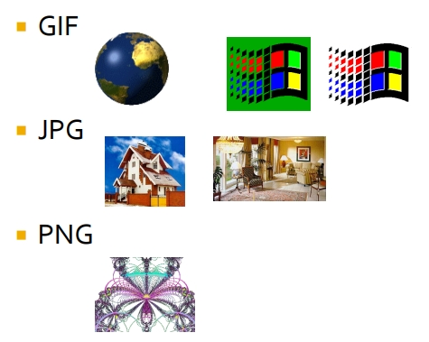
Основні типи зображень

Slide 34
Використання зображень
Обов'язкові атрибути
<img src=‘logo.gif’ alt=‘Логотип’ />
Інші атрибути
width=‘100’
height=‘100’
border=‘1’
Загальний атрибут
title=‘Логотип нашої компанії’

Slide 35
Елементи зображень у HTML5
figure
figcaption
<figure>
<img src=‘logo.gif’ alt=‘Логотип’ />
<figcaption>
Логотип нашої компанії
</figcaption>
</figure>

Slide 36
CSS. Каскадні таблиці стилів. Основні властивості
Фомін Олександр Сергійович
alex.phomin@gmail.com

Slide 37
Теми розділу
Основні поняття CSS
Способи визначення стилів
Каскадування
Успадкування
Селектори
Псевдокласи та псевдоелементи
Властивості шрифтів
Властивості тексту
Властивості кольору та фону

Slide 38
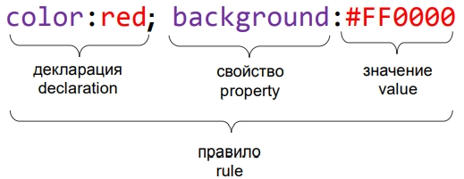
CSS: основні поняття
https://www.w3.org/standards/techs/css.html
Селектори

Slide 39
Визначення стилів
Вкладення (inline)
<p style=“color:red; background:#FF0000”>
Вбудовування (embedding)
<style type=“text/css”>
p{color:red; background:#FF0000}
</style>
Зв'язування (linking)
<link rel="stylesheet" type="text/css“ href=“style.css”/>

Slide 40
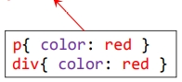
Каскадування
<link rel=“stylesheet” href=“style.css”/>
<style>
div{ color: green }
</style>
<p>Перший рядок</p>
<div>Другий рядок</div>
<p style=“color: blue”>Третій рядок</p>
Результат:
Перший рядок
Другий рядок
Третій рядок

Slide 41
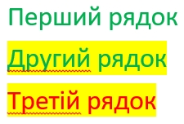
Успадкування
<div style=“color: green”>Перший рядок
<div style=“background: yellow”>Другий рядок
<div style=“color: red”>Третій рядок </div>
</div>
</div>
Результат:

Slide 42
Одиниці виміру
Відносні:
px
%
em
ex
Абсолютні:
cm
mm
in (2.54 cm)
pt (1/72 in)
pc (12 pt)

Slide 43
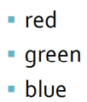
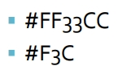
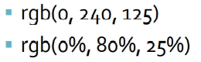
Назва кольору
Назва
Шістнадцяткове подання
У форматі RGB

Slide 44
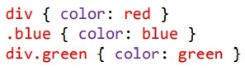
Селектори тега та класу
<div>Звичайний DIV</div>
<div class=“green”>DIV із класом green</div>
<p class=“green”>P із класом green</p>
<p class=“blue”>P із класом blue</p>
<div class=“blue”>DIV із класом blue</div>
Звичайний DIV
DIV із класом green
P з класом green
P з класом blue
DIV із класом blue

Slide 45
Інші селектори
#x { color: red }
b + em { color: green }
div em { color: blue }
div#y > em { color: orange }
<p id=“x”>P з id x</p>
<p>P, в якому поруч із <b>B</b> знаходиться <em>EM</em></p>
<div><em>EM</em> <b><em>перебуває</em></b> в DIV</div>
<div id=“y”><em>EM</em> <b><em>перебуває</em></b> в DIV</div>
P c id x
P, в якому поруч із B знаходиться EM
EM знаходиться в DIV
EM знаходиться в DIV

Slide 46
Селектори атрибутів
div[align]
Має атрибут
div[align=“center”]
Має атрибут зі значенням
a[href^=“ftp://”]
Значення атрибуту починається з
a[href$=“.com”]
Значення атрибута закінчується на
a[href*=“google”]
Значення атрибуту містить
div[class~=“content”]
Одне з кількох значень
div[class|=“side”]
Значення містить дефіс

Slide 47
Групи селекторів
h1, h2, h3{ background: yellow }
h1 { color: red }
h2 { color: green }
h3 { color: blue }
em, i, cite { background: #CCC }
* { color: #000 }

Slide 48
Псевдокласи та псевдоелементи
a:link { color: blue }
a:active { color: red }
a:visited { color: green }
a:hover { background: yellow }
div:hover { color: red }
q:lang(ru) { quotes: “\00AB” “\00BB” }
p:first-child { color: green }
p:first-letter { color: red }
p:first-line { color: green }
p:after { content: “ The end” }
p.new:before { content: “New. ” }

Slide 49
Властивості шрифту
font-family: сімейство шрифту| тип шрифту
font-family: Arial, Geneva, sans-serif
font-size: величина | %
xx-small | x-small | small | medium | large | x-large | xx-large
smaller | larger
font-size: 12px
font-weight: normal | bold | bolder | lighter | [100-900]
font-style: normal | italic
font-variant: normal | small-caps
font: style (|) variant (|) weigth (|) size family
font: bold 12px Arial !important

Slide 50
Властивості тексту
text-align: left | right | центр | justify
text-decoration: none | overline (|) underline (|) line-through
text-indent: величина | %
text-transform: none | capitalize | uppercase | lowercase letter-spacing: normal | величина
word-spacing: normal | величина
vertical-align: sub | super line-height: normal | Величина | %
white-space: normal | pre | nowrap

Slide 51
Властивості кольору та фону
color: колір
background-color: колір | transparent
background-image: none | URL background-image: url(“fon.gif”)
background-position: top | bottom | left | right | центр | Величина | %
background-position: top left
background-repeat: repeat | repeat-x | repeat-y | no-repeat
background-attachment: fixed | scroll background: color (|) image (|) repeat (|) attachment (|) position

Slide 52
Списки
Фомін Олександр Сергійович
alex.phomin@gmail.com

Slide 53
Теми розділу
Маркований список
Нумерований список
Список визначень
Змішані списки
CSS властивості для списків

Slide 54
Маркований список
Unordered list
<ul>
<li>Пункт списку</li>
...
</ul>
CSS властивість елемента UL
list-style-type: none | disc | circle | square

Slide 55
Нумерований список
Ordered list
<ol>
<li>Пункт списку</li>
...
</ol>
CSS властивість елемента UL
list-style-type: none | decimal | lower-alpha | upper-alpha | lower-roman | upper-roman

Slide 56
Список визначень
Definition list
<dl>
<dt>Перший термін</dt>
<dd>Опис терміну</dd>
<dd>Опис терміну</dd>
<dt>Другий термін</dt>
<dt>Третій термін</dt>
<dd>Опис терміну</dd>
</dl>

Slide 57
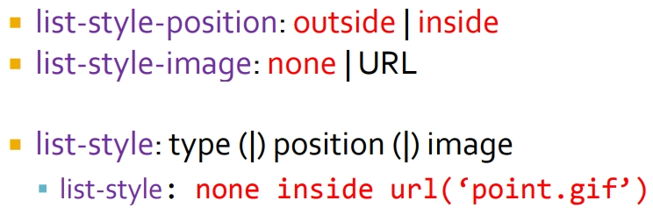
CSS властивості списків

Slide 58
Таблиці
Фомін Олександр Сергійович
alex.phomin@gmail.com

Slide 59
Теми розділу
Основні елементи таблиці
CSS властивості елементів таблиць
Додаткові елементи таблиці

Slide 60
Малюємо таблицю
<table>
<tr>
<td>Вміст таблиці</td>
</tr>
</table>

Slide 61
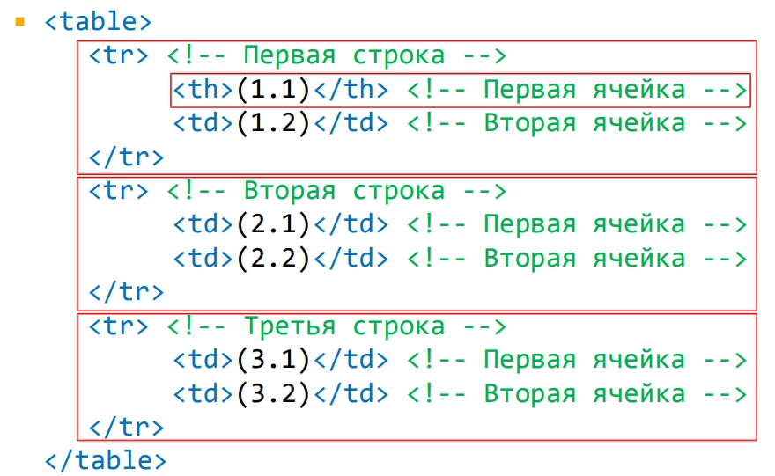
Таблиця 3x2

Slide 62
CSS властивості елементів таблиці
border: величина тип колір
border: 1px solid black
тип: none | solid | dotted | dashed | double | …
width: величина
height: величина
padding: величина
margin: величина
empty-cells: show | hide
border-spacing: величина величина
border-collapse: collapse | separate
table-layout: auto | fixed

Slide 63
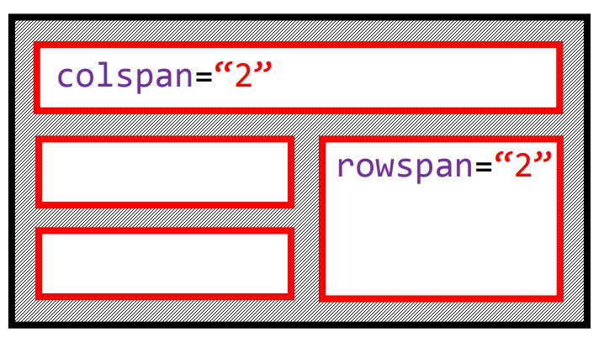
Об’єднання комірок

Slide 64
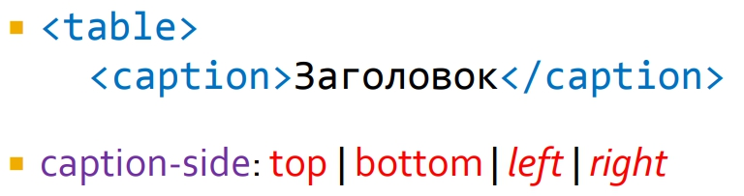
Заголовок таблиці

Slide 65
Корисні псевдокласи у CSS3
:nth-of-type(odd | even | число | вираз)
:nth-last-of-type(odd | even | число | вираз)
:nth-child (odd | even | число | вираз)
:nth-last-child(odd | even | число | вираз)
//Приклади
tr:nth-of-type(even)
tr:nth-last-of-type(odd)
tr:nth-child(n+2)
tr:nth-last-child(2)
tr:nth-child(2n+4)
tr:nth-last-child(-n+3)

Slide 66
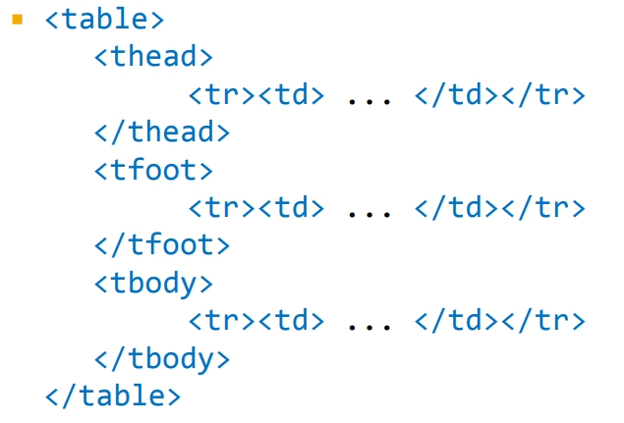
Групування за блоками

Slide 67
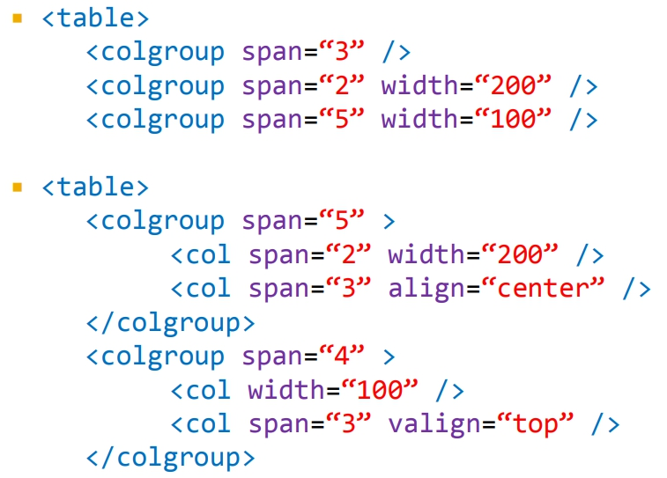
Групування за комірками

Slide 68
Форми
Фомін Олександр Сергійович
alex.phomin@gmail.com

Slide 69
Теми розділу
Що таке веб-форма?
Елемент form
Текстові поля та кнопки
Елементи вибору
Списки
Атрибути елементів форми
Елементи та їх атрибути в HTML 5

Slide 70

Що таке форма?

Slide 71
Елемент form
<form>
Элементи форми
</form>
Атрибути
action=“http://site.com.ua/handler/”
method=“GET”
enctype=“application/x-www-form-urlencoded”
target=“_blank”

Slide 72
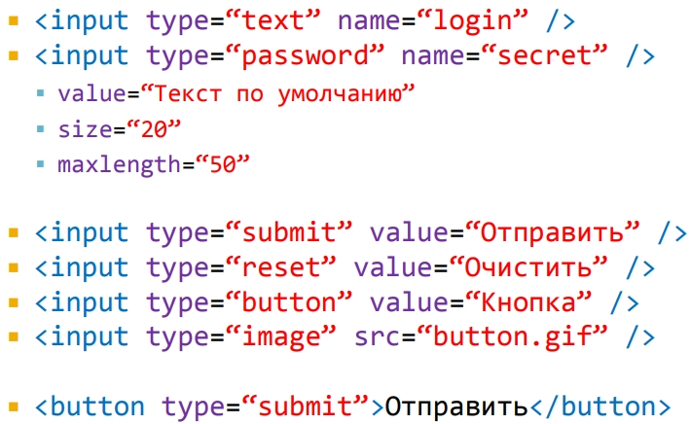
Текстові поля та кнопки

Slide 73
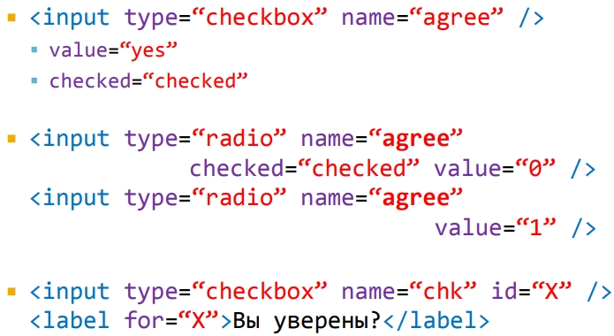
Елементи вибору

Slide 74
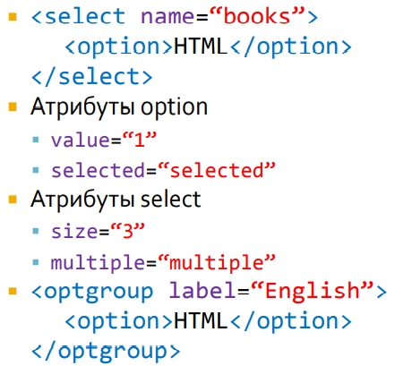
Список та його елементи

Slide 75
Список та його елементи

Slide 76
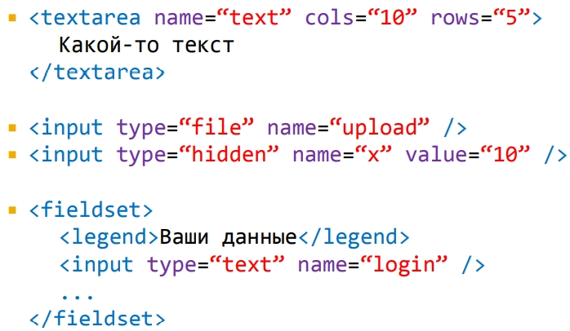
Інші елементи

Slide 77
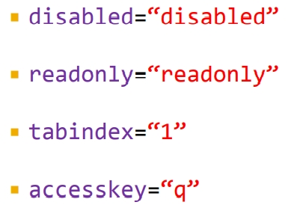
Інші атрибути елементів

Slide 78
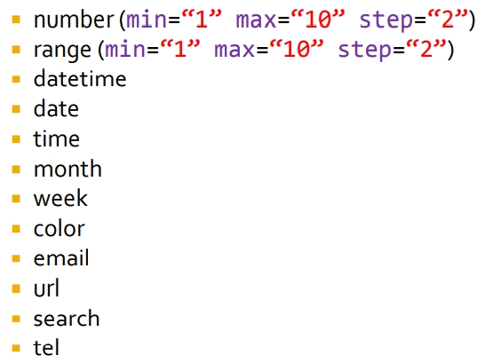
Типи елементів input у HTML5

Slide 79
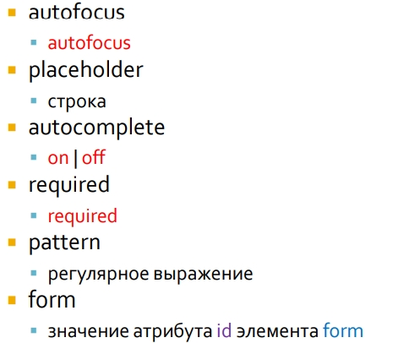
Атрибути елементу input у HTML5

Slide 80
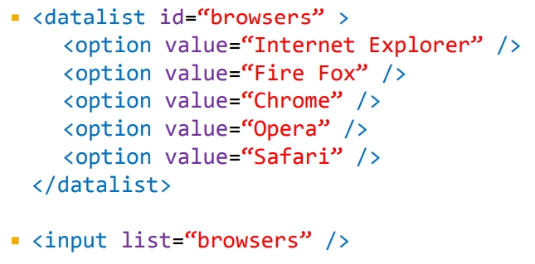
Список, що редагується

Slide 81
Використання CSS
для макетування
Фомін Олександр Сергійович
alex.phomin@gmail.com

Slide 82
Теми розділу
Оформлення меж елемента
Внутрішні відступи елемента
Зовнішні відступи елемента
Розміри елемента
Позиціювання елемента
Видимість елемента

Slide 83
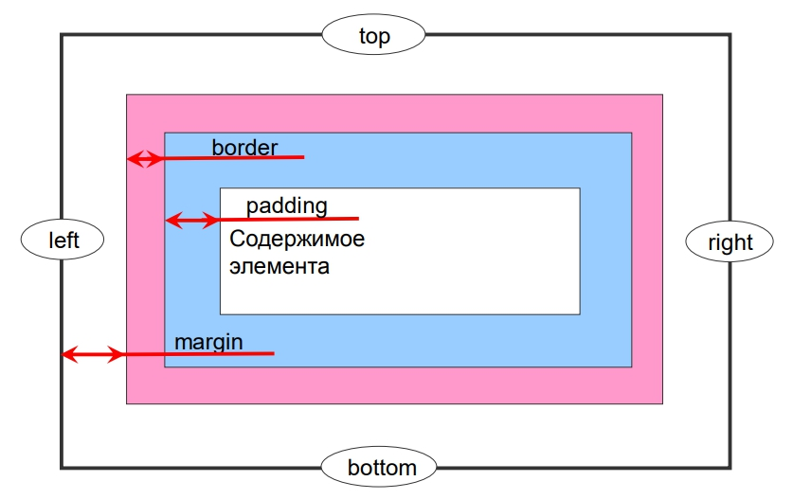
Межі елементів

Slide 84
Оформлення меж елементів
border: величина тип колір
border: 1px solid black
border-width: величина | % | (thin | medium | thick)
border-style: none | solid | dotted | dashed | double|
groove | ridge | inset | outset
border-color: колір
border-top- (width | style | color)
border-right- (width | style | color)
border-left- (width | style | color)
border-bottom- (width | style | color)

Slide 85
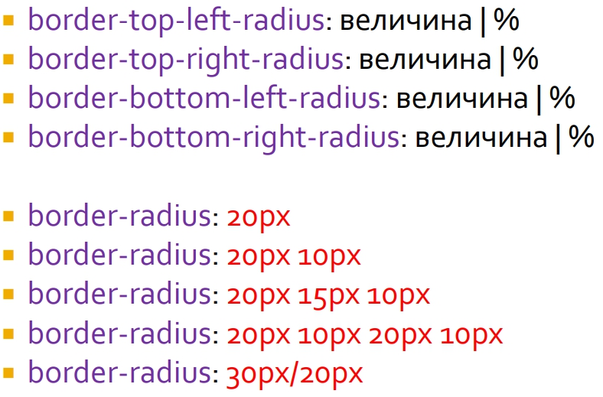
Межі елементів з закругленими краями

Slide 86
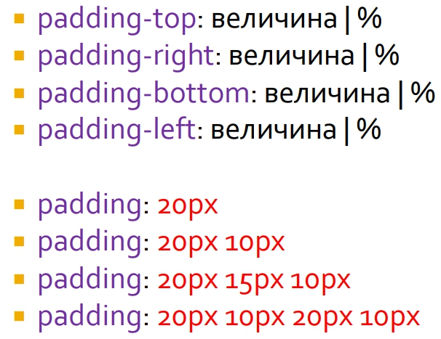
Внутрішні відступи елементів

Slide 87
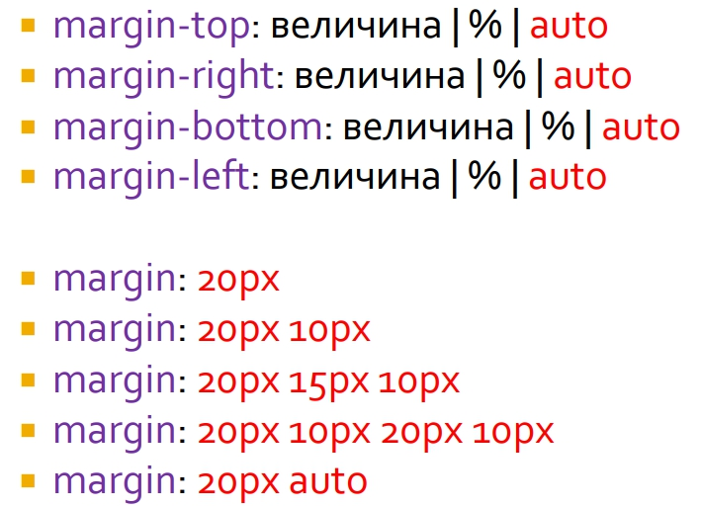
Зовнішні відступи елементів

Slide 88
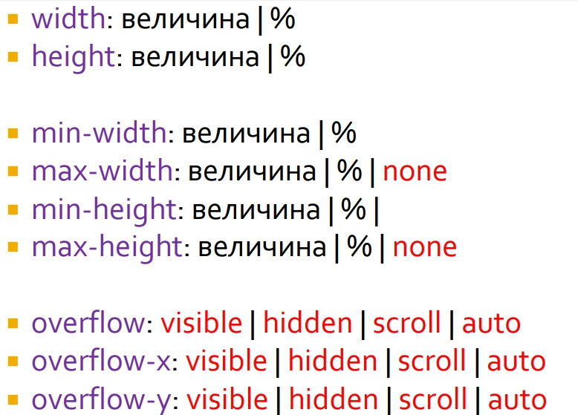
Розміри елементів

Slide 89
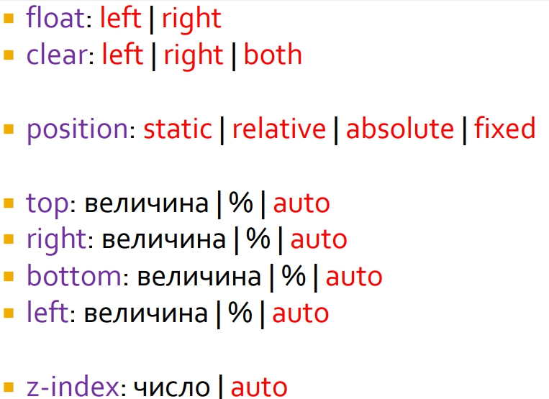
Позиціонування елементів

Slide 90
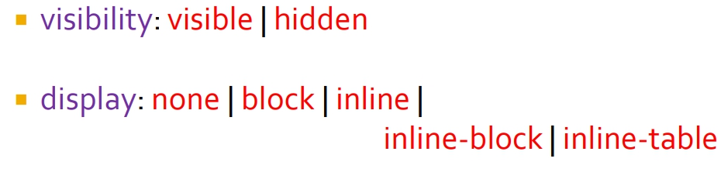
Видимість елементів

Slide 91
Додаткові можливості CSS
Фомін Олександр Сергійович
alex.phomin@gmail.com

Slide 92
Теми розділу
Імпорт CSS
Стилі для різних типів носіїв
Властивості CSS для друку сторінок
Властивості курсору
Використання зовнішніх об'єктів
Використання аудіо- та відео-файлів
Огляд можливостей HTML 5

Slide 93
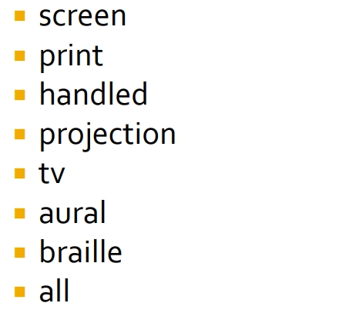
Типи носіїв

Slide 94
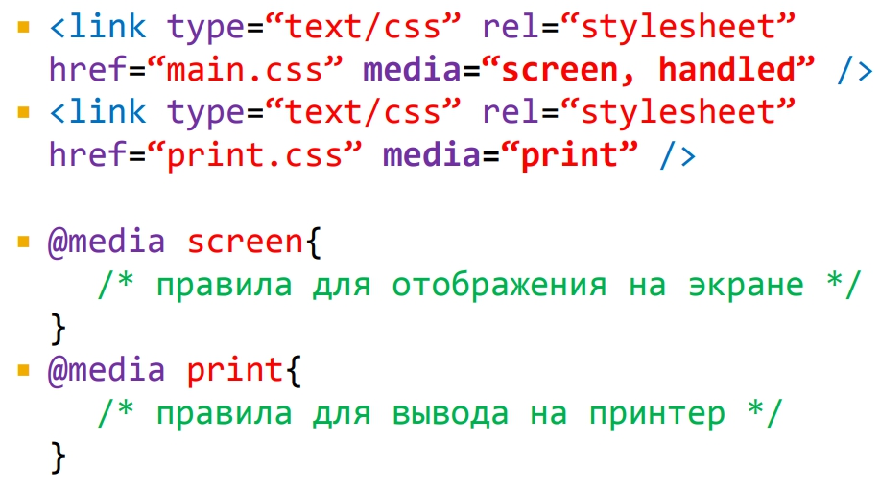
Призначення типів носіїв

Slide 95
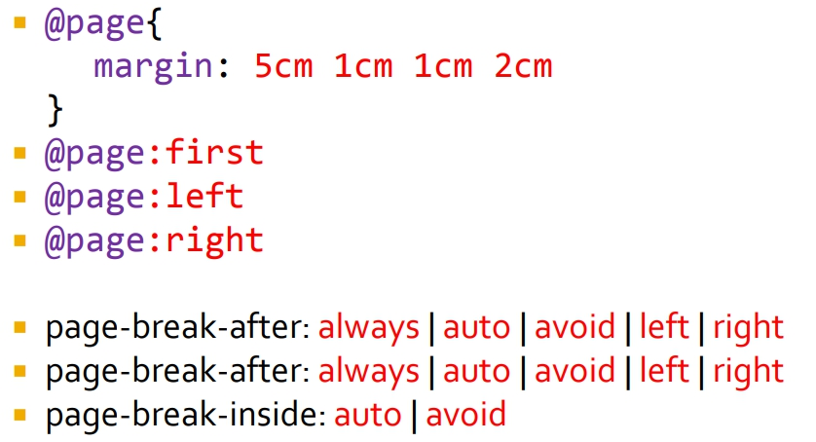
Налаштування друку стоінок

Slide 96
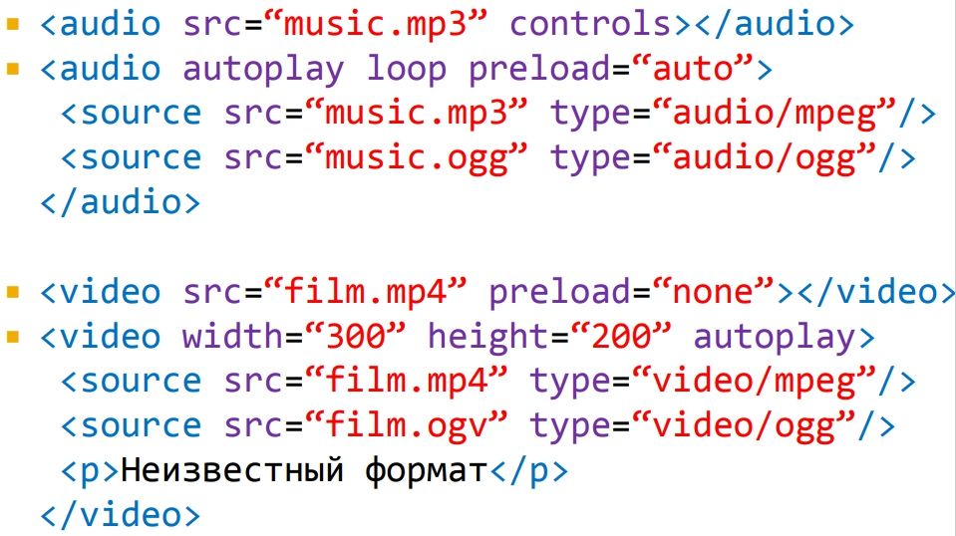
Вставка аудіо та відео

Slide 97
Мета-інформація на сторінці
Фомін Олександр Сергійович
alex.phomin@gmail.com

Slide 98
Теми розділу
Використання мета-інформації
Елемент meta та його атрибути
Пояснювальна мета-інформація
Мета-інформація для роботів
Емуляція заголовків відповіді сервера

Slide 99
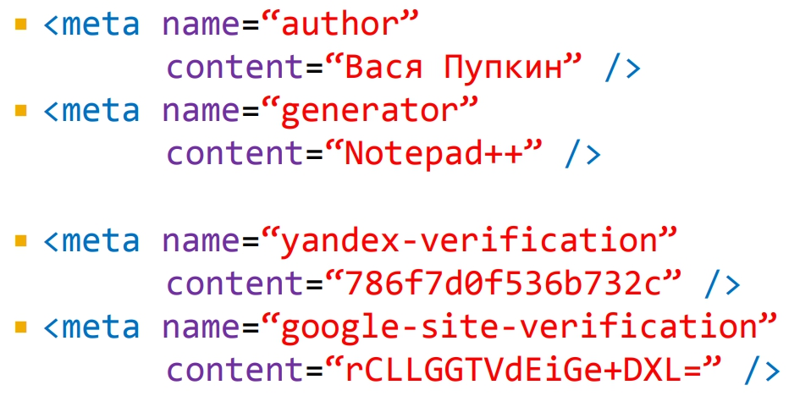
Елемент meta

Slide 100
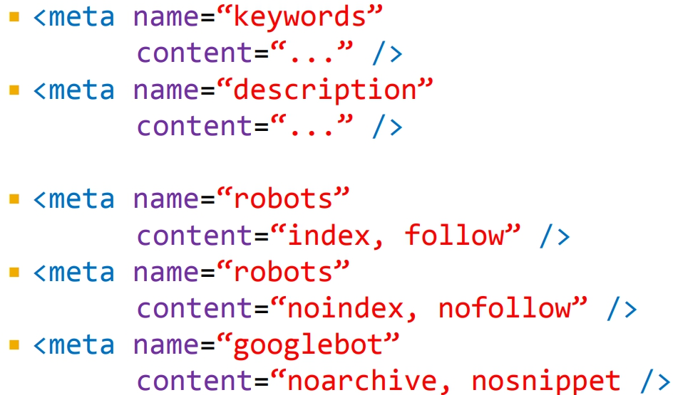
Допомагаємо роботам

Slide 101
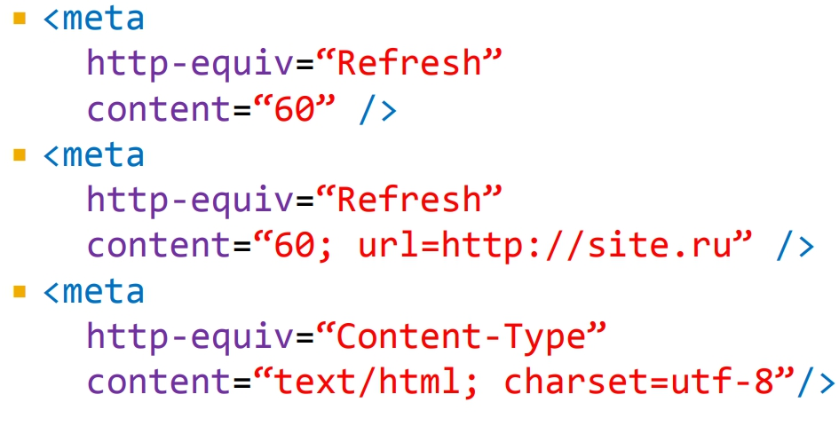
Емуляція заголовків відповіді

